Slide 1


Әлихан Бөкейханов
155 жыл
1866-1937
ХАТУ кітапханасы

Slide 2
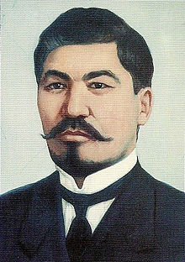
Кім?
Қазақтың мемлекеттік, саяси және қоғам қайраткері, ұлт-азаттық және Алаш партиясының жетекшісі, Алашорда автономиялы үкіметінің төрағасы, публицист, ғалым, аудармашы
Тегі
Ата тегі Шыңғыс ханның үлкен ұлы Жошыдан тарайтын төре тұқымы. Арғы атасы атақты Сұлтан Барақ. Қазақтың соңғы хандарының бірі Бөкей осы Сұлтан Барақтың баласы. Бөкейден Батыр, одан Мырзатай, одан Әлиханның әкесі Нұрмұхамед.
Білімі
Омбы техникалық училищесі
Орман шаруашылығы институты (Санкт-Петербург)

Slide 3
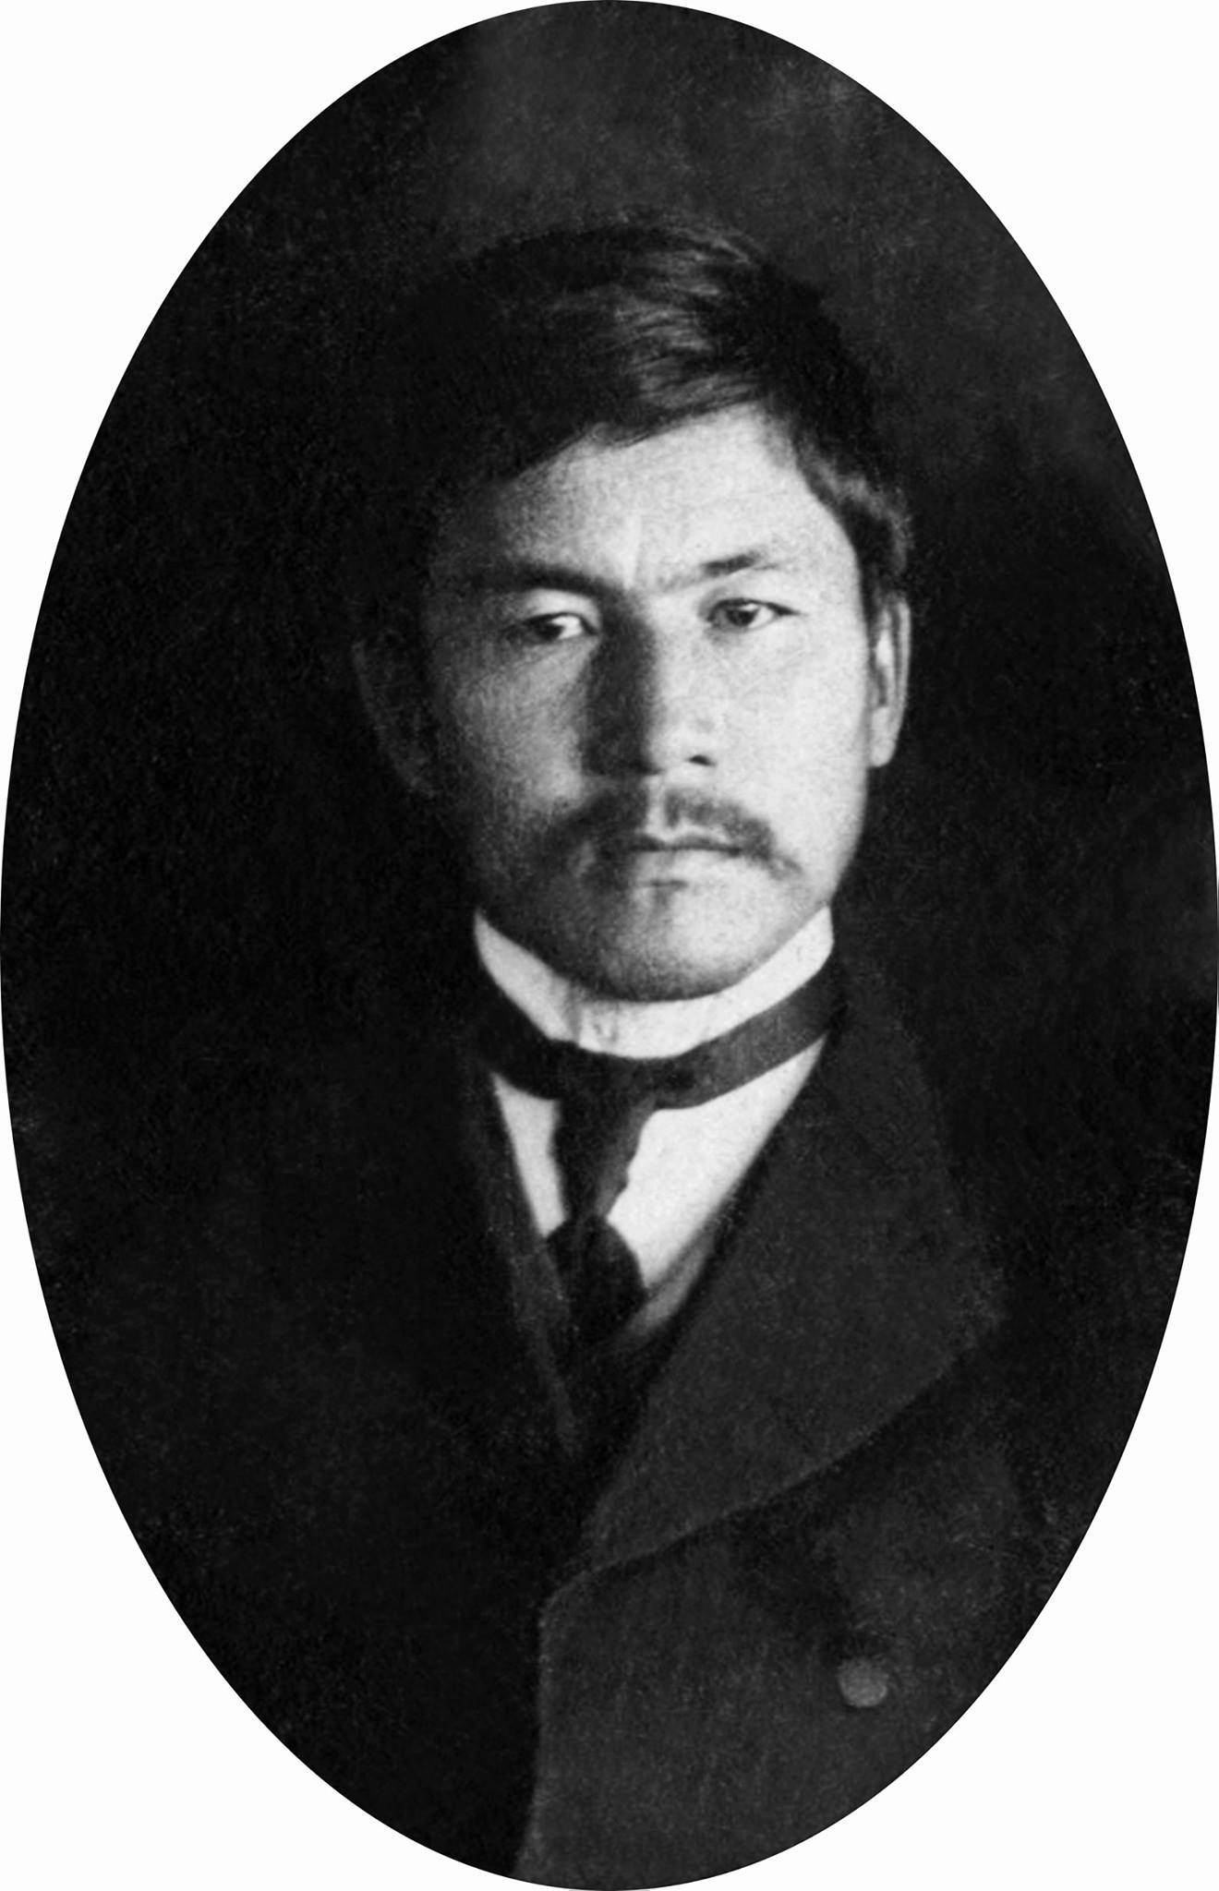
Білім алу жолы
Әлиханды әкесі тоғыз жасында Қарқаралыға апарып, жергілікті молданың қолына оқуға береді. Бірақ зерделі бала молдадан оқығандардан гөрі осындағы мектепте оқып жүргендердің сауаттылығын аңғарып, қаладағы үш кластық бастауыш мектепке өз еркімен ауысып алады.
Оны бітіргеннен кейін 1879-1886 жылдары Қарқаралы қаласындағы қазақ балаларына арналған мектепте оқиды.
1886-1890 жылдар аралығында Омбыдағы техникалық училищеде оқып, оны "техник" мамандығы бойынша бітіріп шықты.
1890-1894 жылдар аралығында Санкт-Петербургтегі Орман технологиялық институтының экономика факультетінде оқыды.

Slide 4
Қызмет жолының бастауы:
Аталмыш оқу орнын ойдағыдай бітіріп, Әлихан Бөкейханов 1894 жылы Омбы қаласына қайта оралады. Келісімен Омбы қаласындағы орман шаруашылығы училищесінде математика пәнінен оқытушы болып қызмет істейді. Осы жылдары социалистік бағыттағы «Степной край» газетінің қызметіне белсенді түрде араласып, оның редакция алқасының құрамына кірген.
Әлиханның Омбыдағы жылдары оның көрнекті қоғам, саяси қайраткер ретінде де, педагогтық, ғалымдық, әдебиеттанушылық талантын жан-жақты ашып берді. Ол қазақ халқының тұрмыс-тіршілігін, мәдениетін, шаруашылығын, төрт түлік малын, жер-суын жан жақты зерттеген санаулы ғалымдардың бірі.
Әлихан Омбы қаласында Орыстың императорлық жағрафия қоғамының Батыс-Сібір бөлімінің қызметіне қызу араласады. Алғашқы күндерінен-ақ белсенділігімен танылған Әлихан 1896 жылы қоғамның Батыс-Сібір бөлімінің толық мүшелігіне қабылданады да, ал 1901 жылы бөлімнің басқару комитетіне мүше болып сайланады. Сонымен қатар, ол жағрафия қоғамы Батыс-Сібір бөлімінің Семейлік бөлімшесін ашуға және қызметіне тығыз араласып, «Запискилерде» ғылыми мақалаларын жиі жариялап отырды. Ол Абай Құнанбаевпен қатар Семейдің статистика комитетіне де мүше болды.

Slide 5
Әлихан Бөкейханов
“Алаш” қозғалысының көсемі

Slide 6
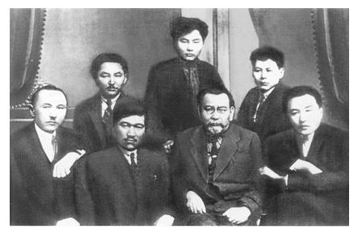
XX ғасырдың бас кезіндегі ұлт-азаттық қозғалыс тарихының өзекті мәселелерінің бірі – Алаш партиясының құрылуы, оның тарихи негіздері, саяси әлеуметтік сипаты және тарихта алатын орны. Қазақ зиялылары саяси партия құру әрекетін бірінші орыс революциясы жылдарында-ақ қолға алған болатын.
XX ғасырдың басындағы елдегі аласапыран қиын кезеңде халықтың қамын ойлаған саяси күш – Алаш қозғалысы болатын. Осы қозғалыстың басында – саяси мәдениеті әлемдік деңгейге көтерілген, оқыған, сауатты, кәсіби даярлығы заманына сай адамгершілік-имандылық қасиеттері ата-бабамыздың сан ғасырлық қастерлі құндылықтарымен сусындаған Ә.Бөкейханов, А.Байтұрсынов, М.Дулатов, М.Тынышбаев, Ж.Ақбаев, Б.Қаратаев сияқты дүлдүлдер тұрса, солардың ізін басқан болашақтың нарқасқа ұлдары – Ж.Досмұхамедов, М.Жұмабаев, С.Сейфуллин, М.Шоқай, Т.Рысқұлов, С.Сәдуақасов, Ж.Аймауытов, М.Әуезов тағы басқалар одан әрі дамытты.

Slide 7
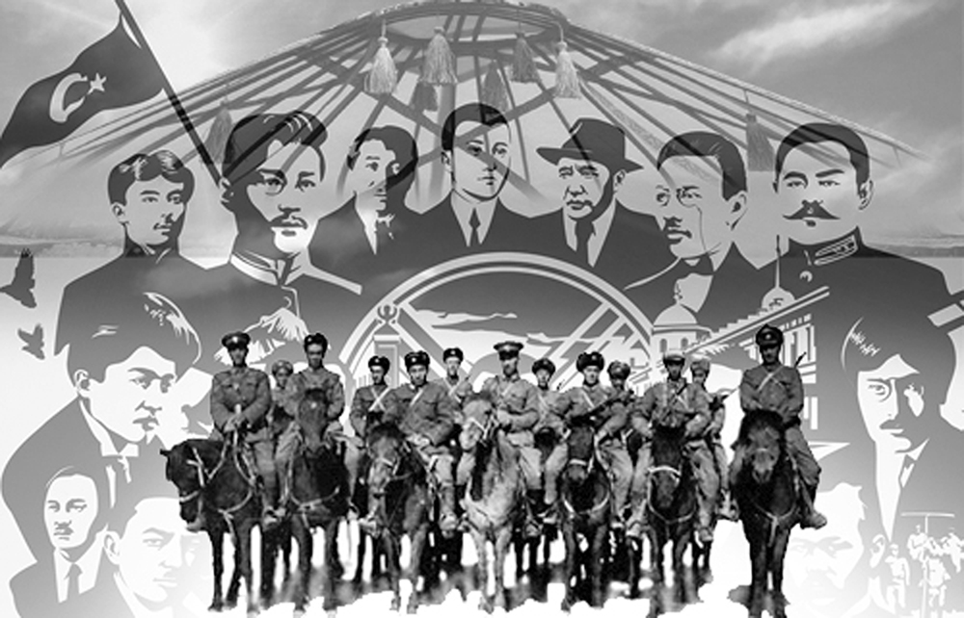
Тұңғыш жалпықазақ съезін шақыру туралы шешім 1917 жылғы сәуір айында өткен Торғай облыстық қазақ съезінде қабылданып, съезд оны даярлауды Ә.Бөкейханов пен А.Байтұрсынов бастаған бір топ қазақ зиялыларынан құрылған айрықша бюроға тапсырды.
Империялық езгідегі қазақ қоғамы жағдайында «Алаш» партия ретінде өзінің идеологиялық негізі етіп, әрине, жалпыұлттық мүддені, қазақ шындығын алуға тиіс болды. Бұл толық табиғи құбылыс және басқаша болуы да мүмкін еместін.

Slide 8
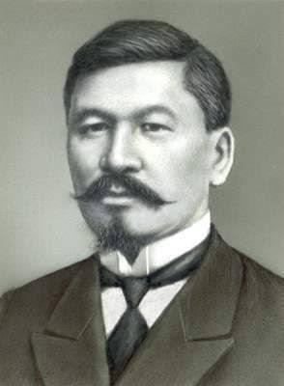
Ә.Бөкейханов: «бұл болып тұрған заман Алаштың азаматына зор жүк. Бізде бірлік болып, іс қыла білетін шебер табылса, Алаштың баласы бақыт-махаббат жолына түсті. Кейінгі үрім-бұтақ не алғыс, не қарғыс бере-бере жүретін алдымызда зор шарттар бар! Осыны аңғар, жұртым қазақ!» деп көрсетіп, бюроның атынан депутаттыққа кандидат деген 43 адамның атын атап, халықтың талқысына ұсынды. Олардың арасында Ж.Ақбаев, А.Бірімжанов, Х.Досмұхамедов, Р.Мәрсеков сияқты белгілі қайраткерлерден бастап А.Кенжин, С.Сабатаев, М.Төлебаев сияқты саясатқа енді араласа бастаған жастар; Уақытша үкімет комиссарлары мен мұғалімдер, дәрігерлер мен шығармашылық интеллигенция өкілдері бар еді. Сонымен, тұңғыш жалпықазақ съезі 21-26 шілде аралығында Орынбор қаласында өтті. Съезд жұмысына Ақмола, Семей, Торғай, Орал, Жетісу, Сырдария, Ферғана облыстарынан және Бөкей ордасынан мәселелер қойылып, олардың арасында мемлекет билеу түрі, қазақ.

Slide 9
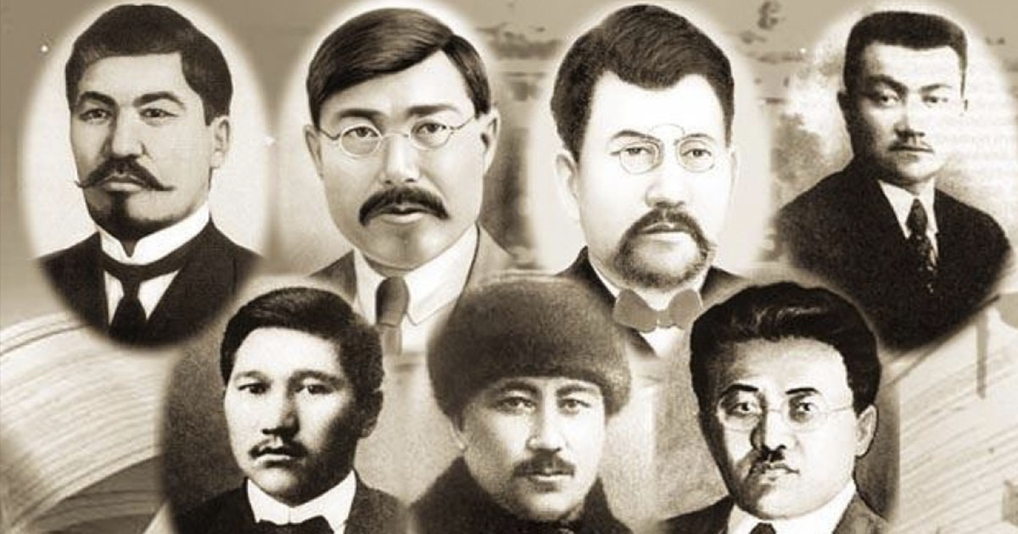
«Алаш» партиясының облыстық ұйымдары 1917 жылдың қазан айынан қалыптаса бастайды. Мәселен, Ә.Бөкейхановтың тікелей ұйымдастыруымен және басшылығымен қазан айының шамамен 12-20 жұлдызы аралығында партияның облыстық ұйымдары алдымен Семейде, сонан соң Омбыда, ал қарашаның 10-на қарай Орынборда ашылады.
«Алаш» партиясының Семей облыстық комитетінің ашылуы Ә.Бөкейхановтың Тамда 8-10 қазан аралығында болып өткен Сібір автономистері съезінен қайтар сапарында іске асырылады. Ол қайтар жолында Семей қаласына тоқтап 12-13 қазан күндері қала жұртшылығымен кездесулер өткізіп, баяндамалар жасайды. Ал оның соңы «Алаш» партиясының 15-кісіден тұратын уақытша комитетін ашумен аяқталады. Комитеттің төрағасы болып Халел Ғаббасов, хатшысына Сыдық Дүйсенбин, қазынашы Әнуар Молдабаев сайланды.
Комитет мүшелері оған құрметті төраға етіп Әлихан Бөкейхановты сайлайды.

Slide 10
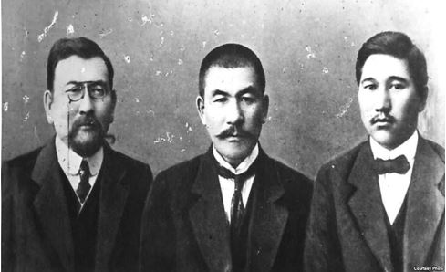
Әлихан Бөкейхан қазақтарды руға да, жүзге де жіктемеді, әлеуметтік мәртебесіне де, біліміне қарай да бөле-жармады. Қазақты біртұтас халық ретінде көргісі келді. Осы орайда ол ұсынған Алаш атауы ұлтты ұйыстыруға мұрындық болатын тамаша идея болып шықты. Бұл идеяны Әлихан Бөкейхан Алаш қозғалысы пайда болғанға дейін-ақ әрдайым айтып жүрген еді. Сонау 1910 жылдың өзінде-ақ «Қазақтар» деп аталатын тарихи очеркінде қазақтардың соғыс ұраны «Алаш деген мифтік тұлға» екенін атап өткен
болатын.
1913 жылы жазған «Қазақтың тарихы» деп аталатын мақаласында Алаш атауына тереңірек тоқталып, Алаш атауының астарында «жетекші» деген мағына жатқанын айтады. «Жошы ханды халық «Алаш» деп атап кетті. Бұл «Алаштың – алаш жұртының басшысы» екенін білдіреді» деп жазады «Түрік баласы» («Қазақ», 1913, № 7).

Slide 11
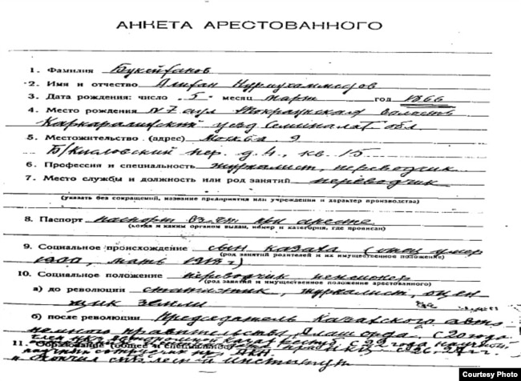
Әлихан Нұрмұхамедұлы Бөкейхан 1937 жылы шілде айында тұтқындалған кезде өз қолымен толтырған анкета. Ресей ФСБ-ның мұрағатындағы құжат. Мәскеу, ақпан, 1995 жыл.

Slide 12
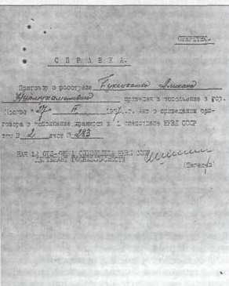
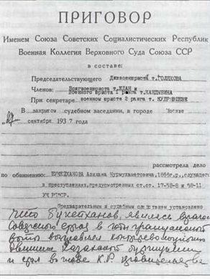
Ә. Бөкейханның Жаза кесімі

Slide 13
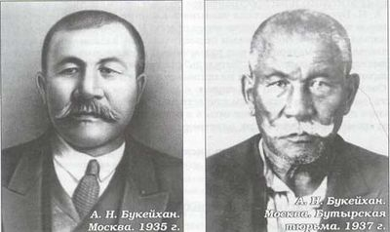
Ә. Бөкейханның қуғын-сүргін кезеңінен 2 жыл алдындағы
мен ату жазасының күніндегісі.
Алайда,өкінішке орай ұлттық намыстан жұрдай, жалған интернационалист, жадағай белсенділердің көрсетуімен ол 1926 жылы екі рет тұтқындалып, түрме азабын тартты. Әлихан Бөкейхан Мәскеуге жер аударылады, зор беделінен қорыққан большевиктер өкіметі оны Қазақстанға жолатпады. Онда он жыл үй қамауында отырған Әлиханды 1937 жасында Мәскеуде ату жазасына кеседі.
1989 жылы мамырдың 14-і КСРО Жоғарғы сотының қаулысы бойынша әрекетінде қылмыс құрамы жоқ болғандықтан, ақталды.

Slide 14
Назарларыңызға рақмет!

